Slide 1

VY_32_INOVACE_60_PRV_ 3
1) Jméno autora výukového materiálu (VM), škola: | Miroslava Červená Základní škola a mateřská škola Skalsko, okres Mladá Boleslav
2) Období vzniku VM: | Duben 2012
3) Využití VM v ročníku ZŠ: | 2. a 3.ročník ZŠ
4) Vzdělávací oblast: | Člověk a jeho svět
Vzdělávací obor: | Prvouka
Tématický okruh: | Živočichové
Téma: | Poznáváme a třídíme živočichy
5) Metodický list, anotace: | Procvičování rozpoznávání různých živočichů, označení správného názvu živočicha a následně zařazení do správné třídy živočichů. Po správně označeném názvu a jeho zařazení do skupiny se postupně odkrývá skrytý obrázek.(9 živočichů)
6) Zdroje: obrázků, hudby… | http://www.naturfoto.cz/, http://www.casopismisa.cz

Slide 2
Prvouka 2. a 3. ročník
(Náš svět, Člověk a jeho svět)
ŽIVOČICHOVÉ

Slide 3
POZNÁVÁME A TŘÍDÍME ŽIVOČICHY

Slide 4
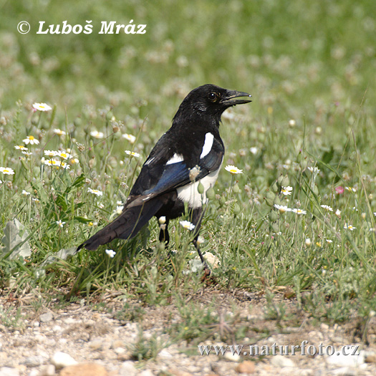
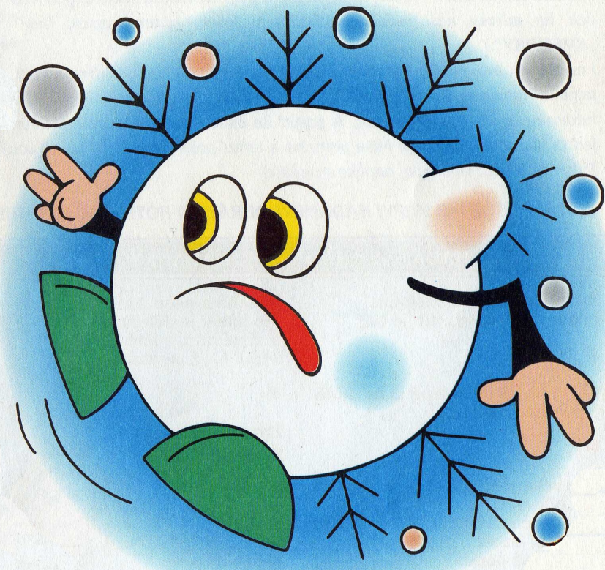
pokračovat
Sojka obecná
Straka obecná
Bažant obecný

Slide 5
pták
savec
ryba
plaz
obojživelník
Straka obecná

Slide 6
pták
savec
ryba
plaz
obojživelník
Straka obecná

Slide 7
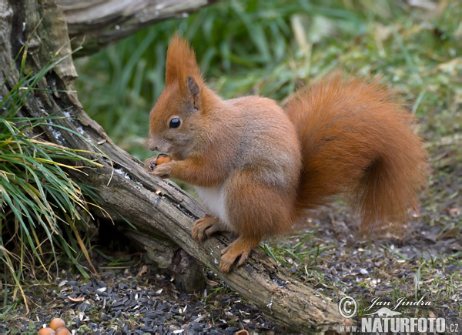
pokračovat
Veverka obecná
Sysel obecný
Křeček polní

Slide 8
pták
savec
ryba
plaz
obojživelník
Veverka obecná

Slide 9

pták
savec
ryba
plaz
obojživelník
Veverka obecná

Slide 10
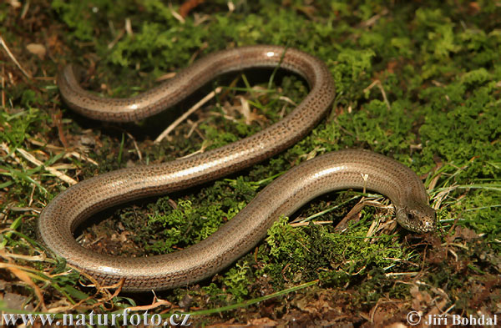
pokračovat
Úhoř říční
Slepýš křehký
Užovka obojková

Slide 11
pták
savec
ryba
plaz
obojživelník
Slepýš křehký

Slide 12
pták
savec
ryba
plaz
obojživelník
Slepýš křehký

Slide 13
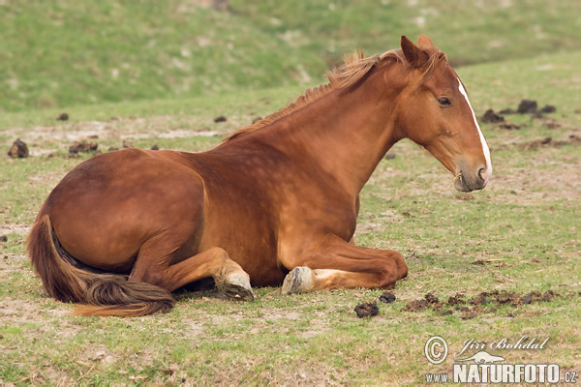
pokračovat
Kůň domácí
Koza domácí
Ovce domácí

Slide 14
pták
savec
ryba
plaz
obojživelník
Kůň domácí

Slide 15
pták
savec
ryba
plaz
obojživelník
Kůň domácí

Slide 16
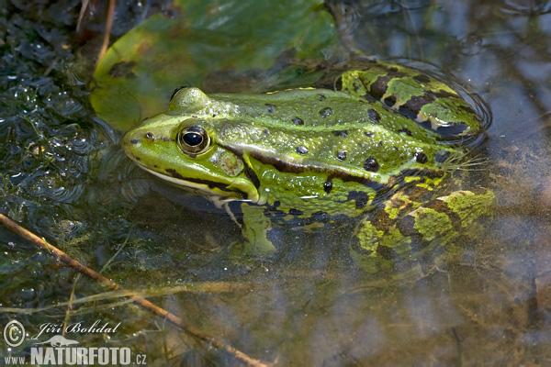
pokračovat
Skokan hnědý
Rosnička zelená
Skokan zelený

Slide 17
pták
savec
ryba
plaz
obojživelník
Skokan zelený

Slide 18
pták
savec
ryba
plaz
obojživelník
Skokan zelený

Slide 19
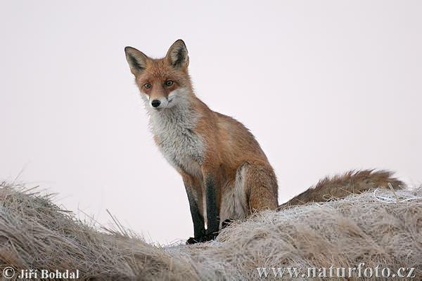
pokračovat
Vlk obecný
Liška obecná
Lasice kolčava

Slide 20
pták
savec
ryba
plaz
obojživelník
Liška obecná

Slide 21
pták
savec
ryba
plaz
obojživelník
Liška obecná

Slide 22
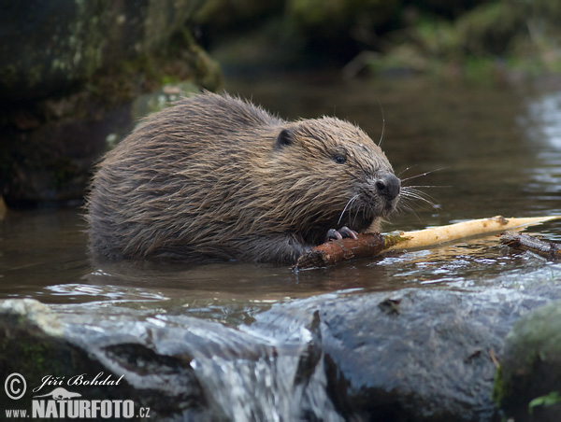
pokračovat
Křeček polní
Vydra říční
Bobr evropský

Slide 23
pták
savec
ryba
plaz
obojživelník
Bobr evropský

Slide 24
pták
savec
ryba
plaz
obojživelník
Bobr evropský

Slide 25
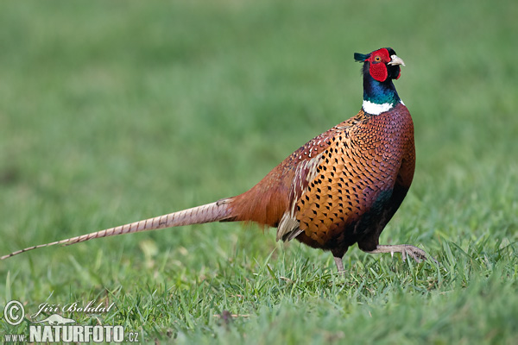
pokračovat
Sojka obecná
Straka obecná
Bažant obecný

Slide 26
pták
savec
ryba
plaz
obojživelník
Bažant obecný

Slide 27
pták
savec
ryba
plaz
obojživelník
Bažant obecný

Slide 28
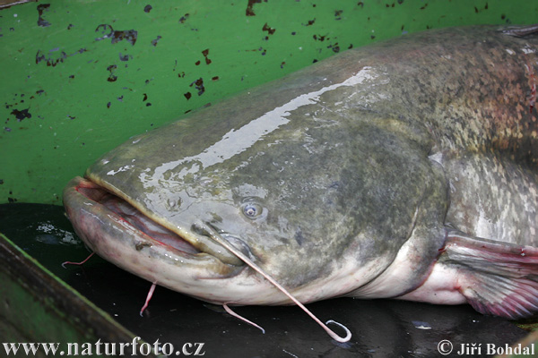
pokračovat
Sumec velký
Kapr obecný
Úhoř říční

Slide 29
pták
savec
ryba
plaz
obojživelník
Sumec velký

Slide 30
pták
savec
ryba
plaz
obojživelník
Sumec velký

Slide 31
HURÁ, SKVĚLÉ!!!
TAK ZASE NĚKDY!!!

